Slide 1
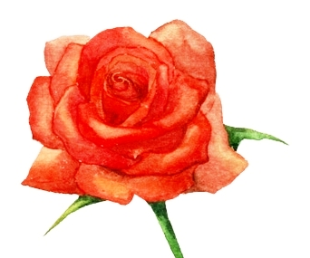
Учимся рисовать розу

Slide 2
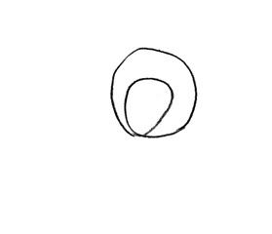
1-ый этап
Начнем рисовать нашу розу с двух фигур

Slide 3
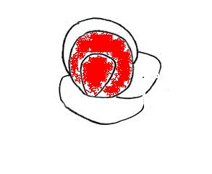
2- ой этап
Добавим еще три лепестка: сверху, справа, снизу

Slide 4
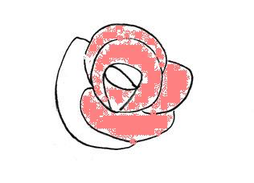
3-ий этап
Работаем над бутоном,
а дальше рисуем лепесток слева

Slide 5
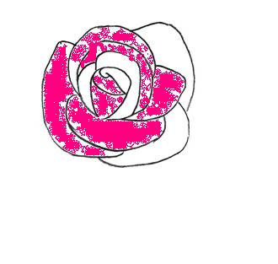
4-ый этап
Добавим лепестки между бутоном и кругом, который рисовали на 1-ом этапе. Нарисуем завиток в центре бутона.
Дорисуем лепестки справа вверху, и внизу

Slide 6
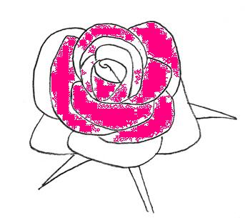
5-ый этап
Рисуем лепестки снизу, слева и справа, а дальше приступаем к рисованию стебелька и листьев на «плодоножке»

Slide 7
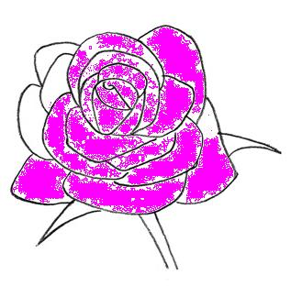
6-ой этап
Добавим лепестки слева для придания объема и пышности розе

Slide 8
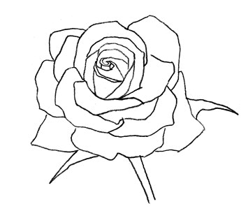
7-ой этап
Требует кропотливой работы:
Начинаем придавать волнистые формы всем лепесткам

Slide 9
8-ой этап берем краски и даем возможность расцвести нашей розе

